Slide 1
Игра 3 Найди лишний предмет
Муниципальное бюджетное дошкольное образовательное учреждение
детский сад №15 «Дюймовочка» Старооскольского городского округа
игра для детей старшего дошкольного возраста
Составили:
Дятлова Т.В., Дорохина С.В., воспитатели
Шмоткина А.И., учитель-логопед

Slide 2
Игровые правила
Цель: развивать внимание, речь, логическое мышление.
Ход игры
Предложить ребенку назвать лишний предмет и объяснить свой выбор. За каждым правильным ответом спрятан улыбающийся смайлик.

Slide 4
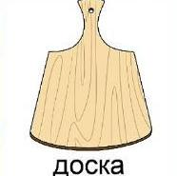
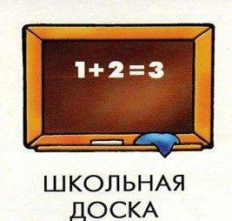

Slide 5
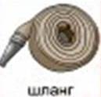

Slide 8
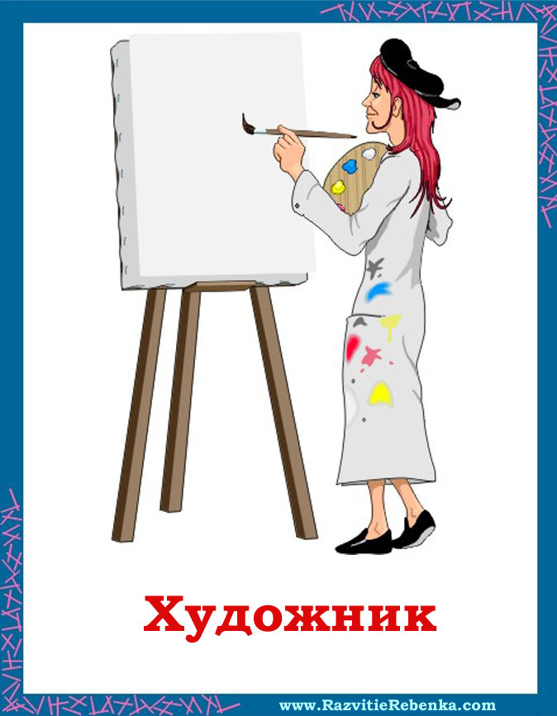
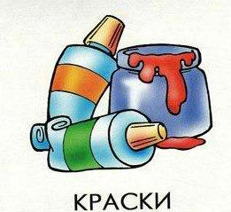
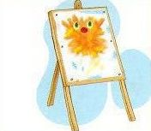

Slide 9
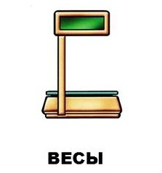
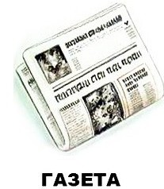
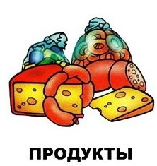

Slide 10
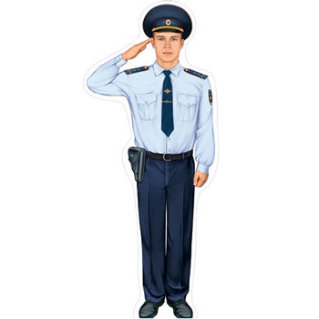

Slide 11
